Slide 1

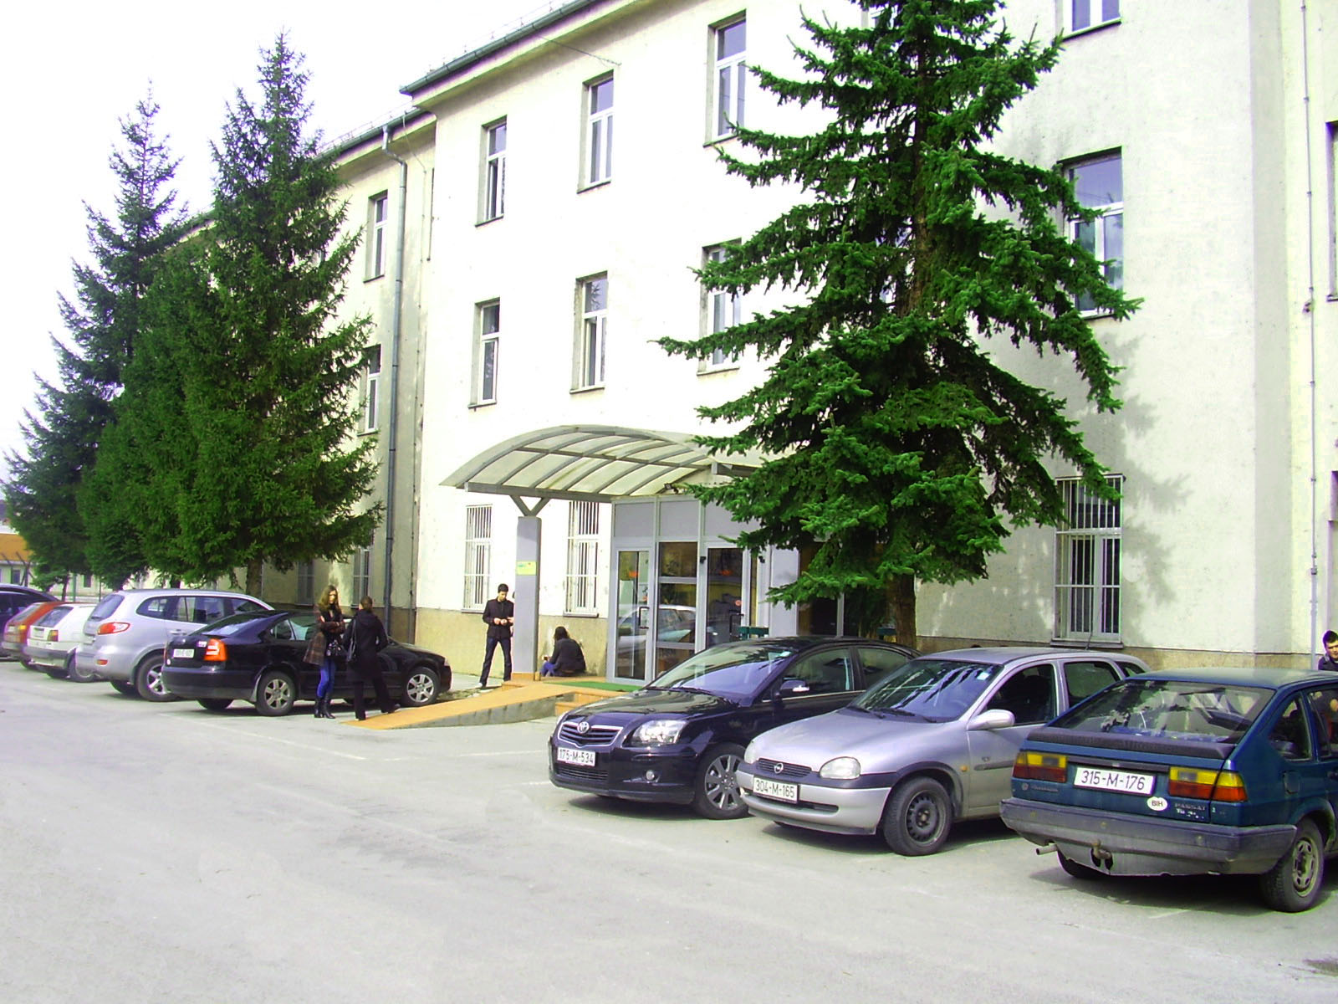

Elektrotehnički Fakultet
Sarajevo
UNIVERZITET U SARAJEVU
ELEKTROTEHNIČKI FAKULTET U SARAJEVU

Slide 2
Elektrotehnički Fakultet
Elektrotehnički fakultet u Sarajevu je osnovan 1961.
godine
Nastava po Bolonjskom procesu. Šta je to bolonja?
Programi usklađeni sa renomiranim tehničkim
univerzitetima u svijetu
U toku proces certifikacije kod ASIIN (Njemačka)
Diploma ovog fakulteta omogućava posao i u tehnički
najrazvijenijim zemljama

Slide 3
Poznati “studenti”
Boris Nemšić
  izvršni direktor Telekom Austria Group,
  izvršni direktor mobilkom austria,
  izvršni direktor Telekom Austria Fixed Net
Nino Vidović
  Vice President and Chief Technology Officer, CISCO
prof. Muhamed Aganagić
  Intel Director of Technology
Asim Smailagić
  Carnegie Mellon University, USA

Slide 4
ODSJEK ZA
AUTOMATIKU
I
ELEKTRONIKU
ODSJEK ZA
ENERGETIKU
ODSJEK ZA
RAČUNARSTVO
I
INFORMATIKU
ODSJEK ZA
TELEKOMUNI-KACIJE
PRVA GODINA STUDIJA

Slide 5
OBLASTI
AUTOMATIKA I ELEKTRONIKA
AUTOMATSKO UPRAVLJANJE
INDUSTRIJSKA I PROCESNA AUTOMATIKA
ROBOTIKA I MEHATRONIKA
ELEKTRONIČKE KOMPONENTE I SISTEMI
DIGITALNE STRUKTURE I OBRADA SIGNALA
ELEKTROENERGETIKA
ELEKTROENERGETSKI SISTEMI
ELEKTROENERGETSKE TEHNOLOGIJE
INDUSTRIJSKA ELEKTROENERGETIKA
ENERGIJA I OKOLINA
TEORETSKA ELEKTROTEHNIKA

Slide 6
OBLASTI
RAČUNARSTVO I INFORMATIKA
ARHITEKTURE RAČUNARSKIH SISTEMA I MREŽE
RAČUNARSKI INFORMACIONI SISTEMI
RAČUNARSKE NAUKE I OBRADA INFORMACIJA
SOFTVERSKI INŽENJERING
VJEŠTAČKA INTELIGENCIJA I BIOINFORMATIKA
TELEKOMUNIKACIJE
TEORIJA TELEKOMUNIKACIJA
TELEKOMUNIKACIJSKE TEHNIKE
RAČUNARSKE I TELEKOMUNIKACIJSKE MREŽE
BEŽIČNE TELEKOMUNIKACIJE

Slide 7
Bolonjski studij
Doktorski Studij III Ciklus
Treća godina – Završni rad
Druga godina
Magistar
nauka
Ante
Bologna
Prva godina
Master studij II Ciklus
Druga godina studija – Završni rad
Diplomirani inženjer
Ante Bologna
Prva godina studija
Baccalauerat I Ciklus
Treća godina – Završni rad
Druga godina studija
Prva zajednička godina
Predfakultetsko obrazovanje
Gimnazije i srednje škole

Slide 8
Resursi fakulteta

Slide 9
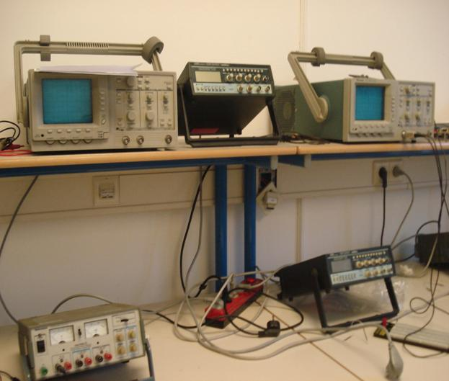
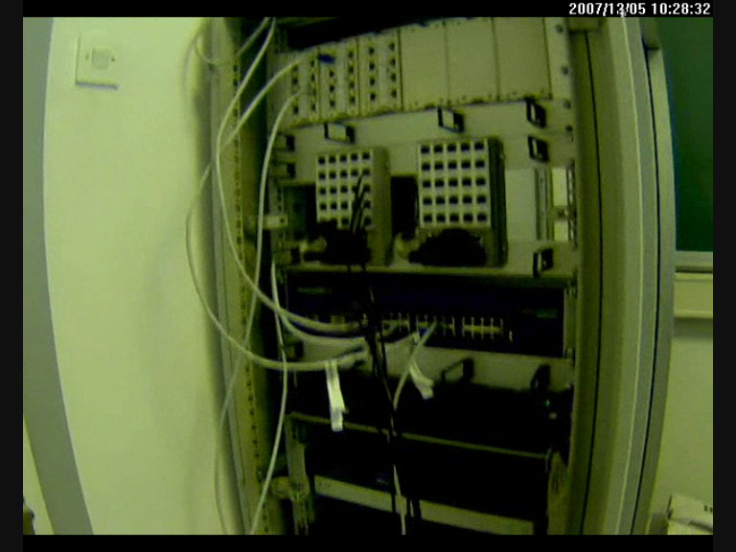
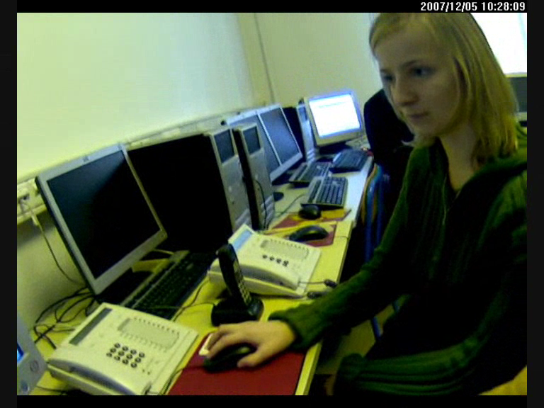
Laboratorije

Slide 10
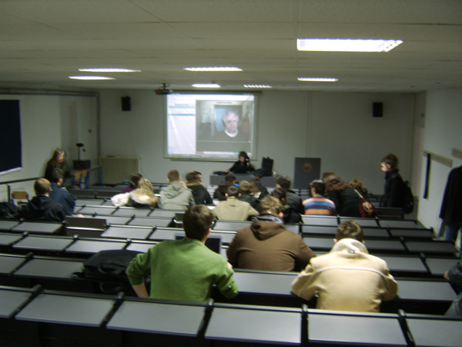
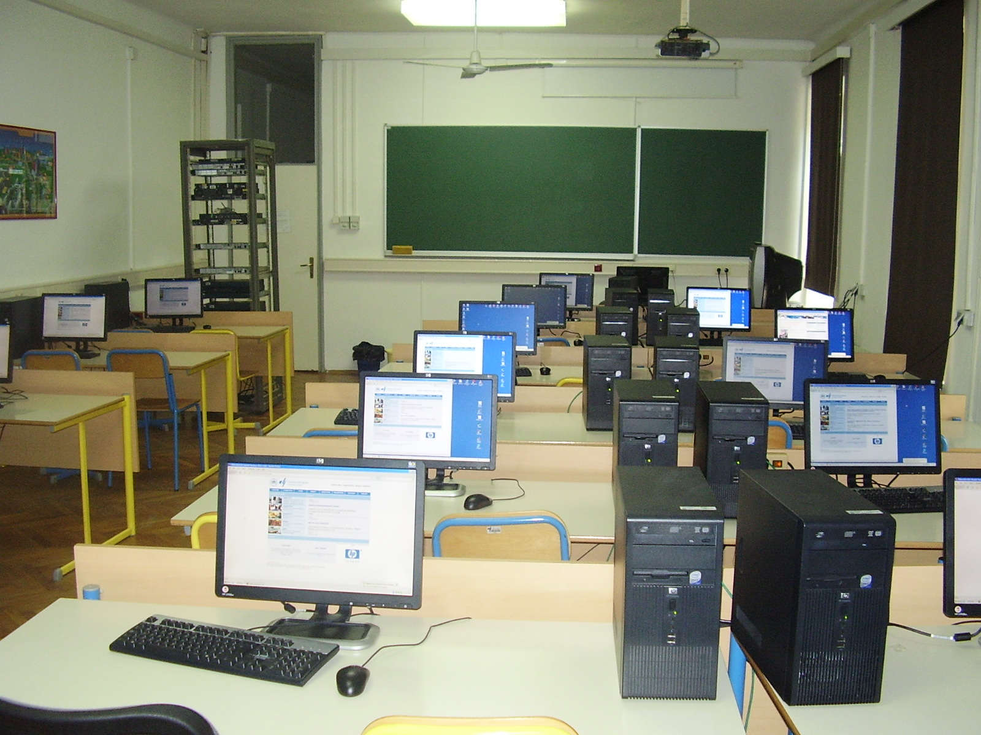
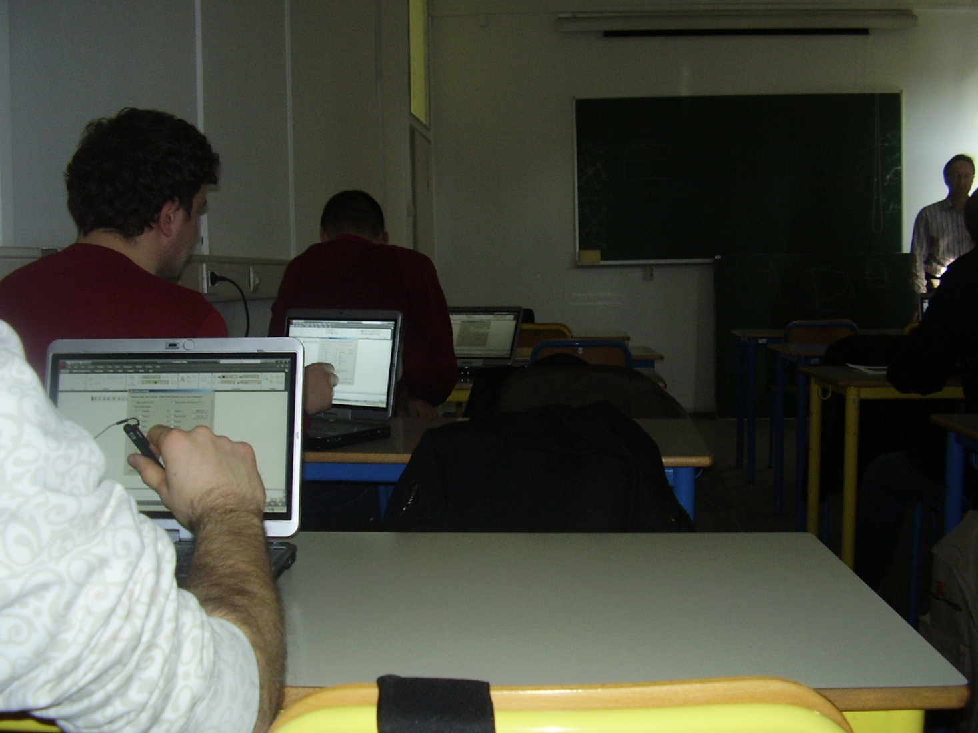
Laboratorije

Slide 11
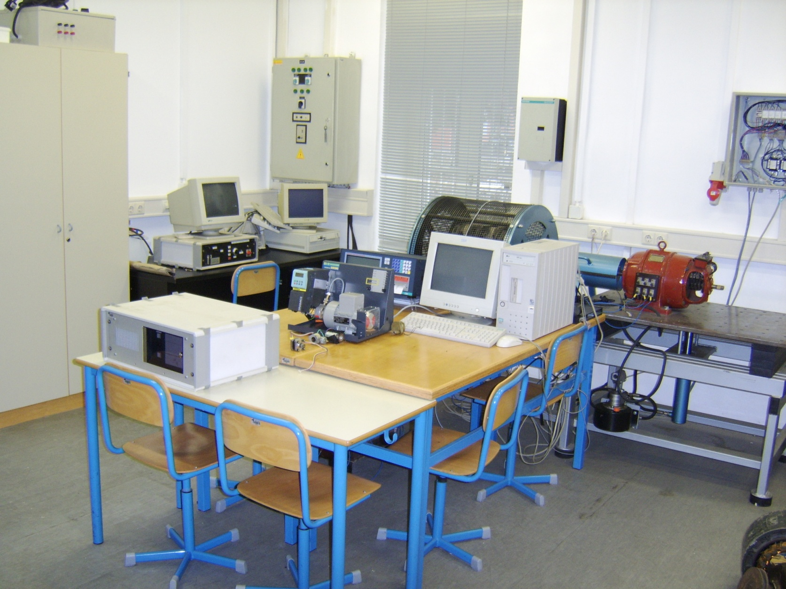
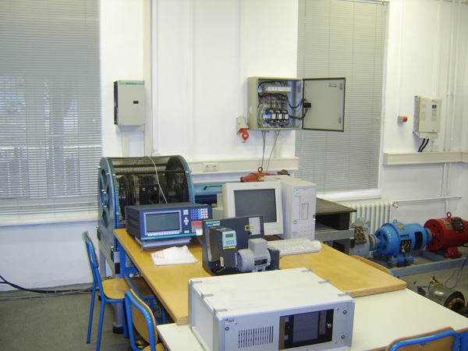
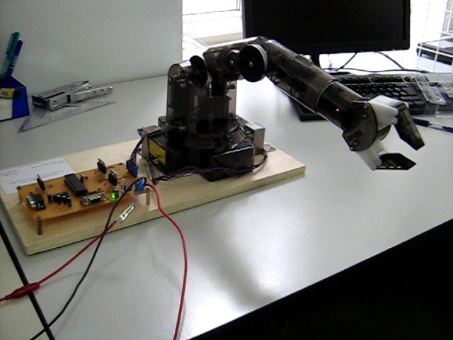
Laboratorije

Slide 12
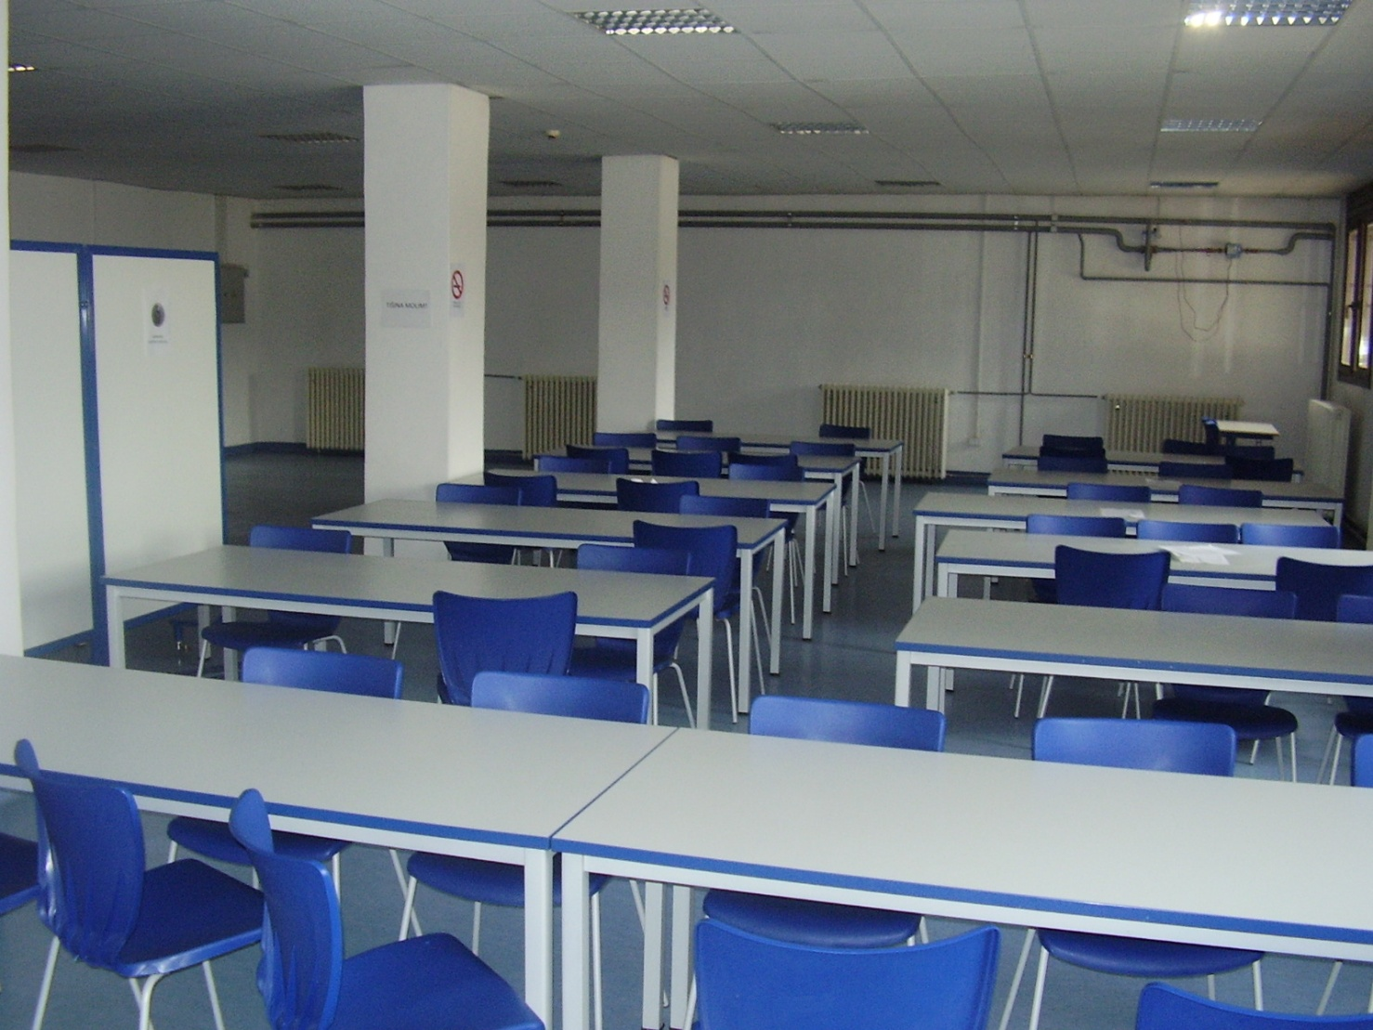
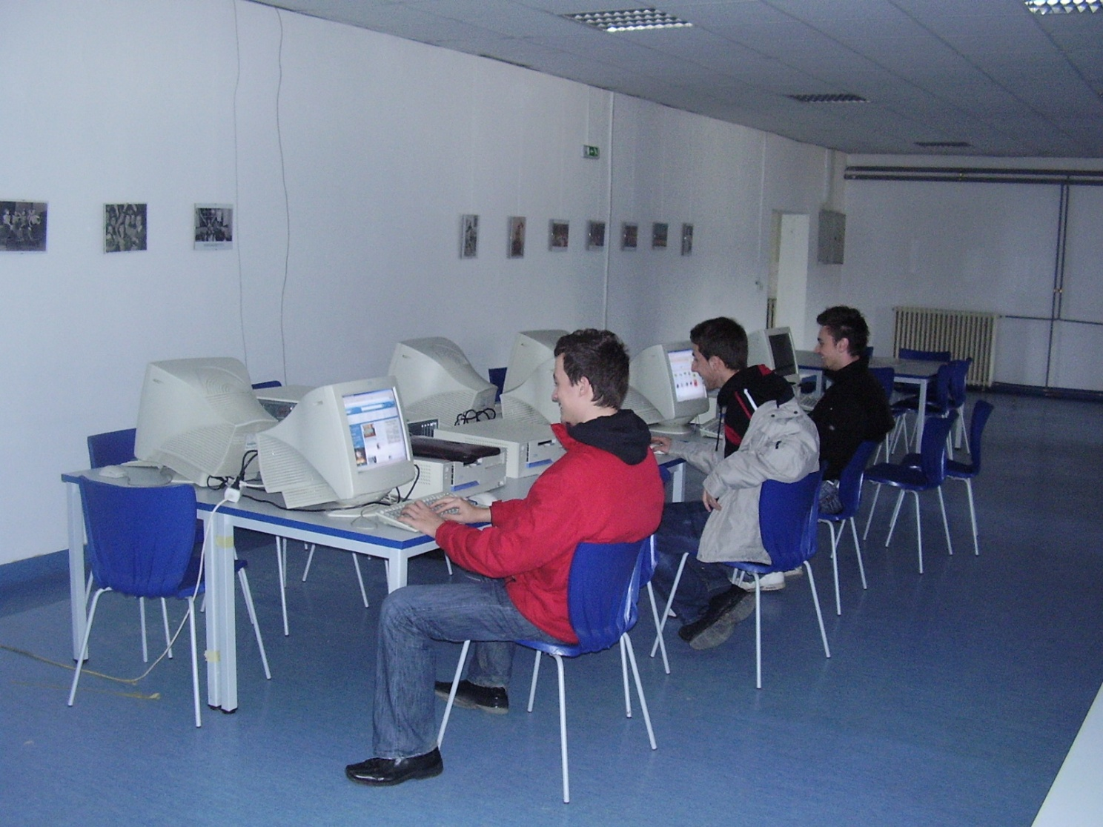
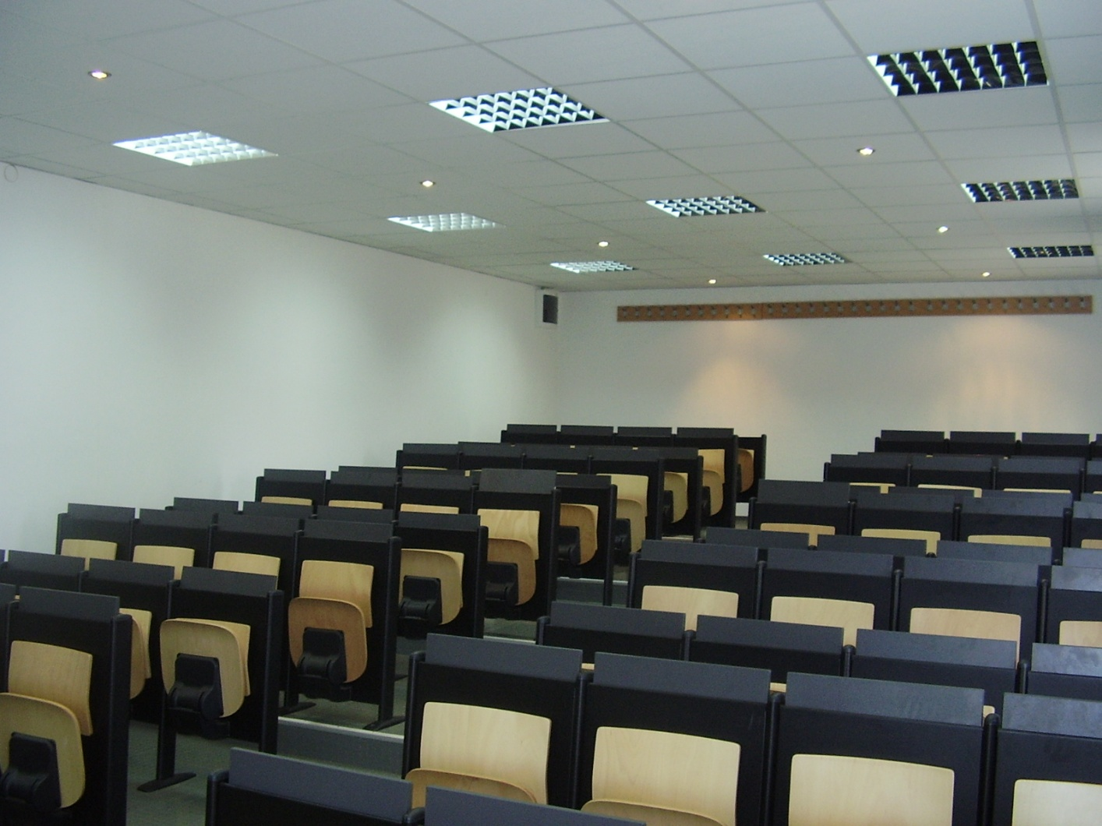
Laboratorije

Slide 13
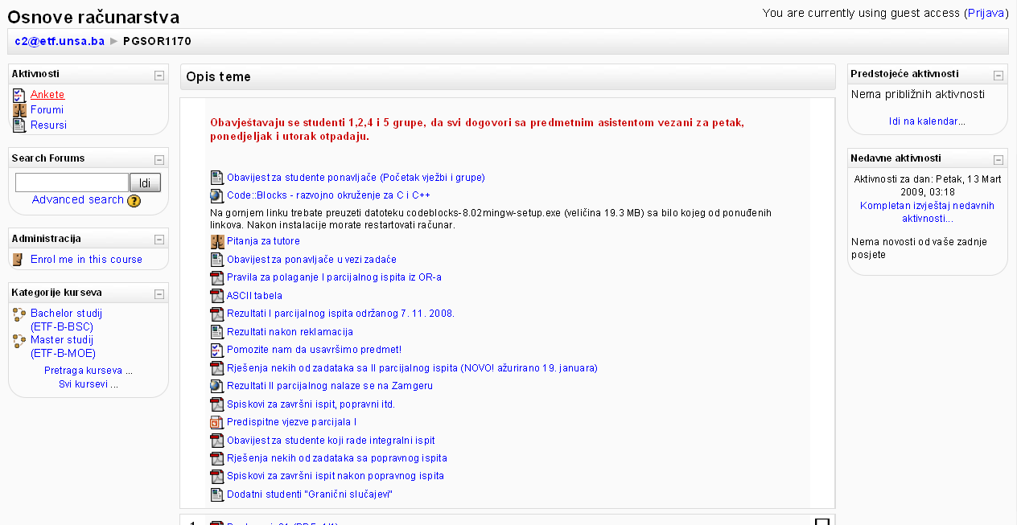
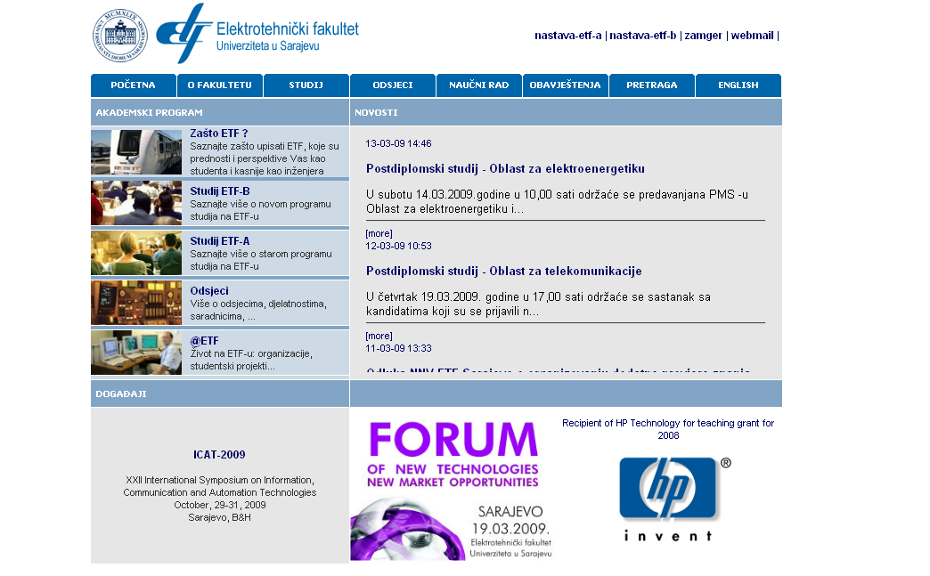
web-site: www.etf.unsa.ba
Courseware

Slide 14
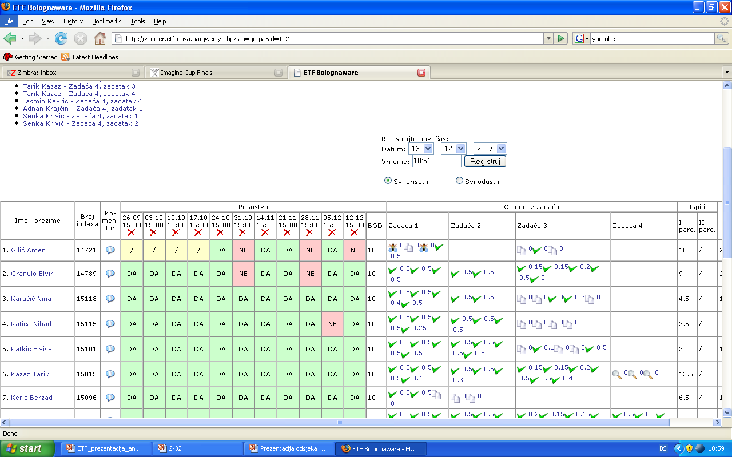
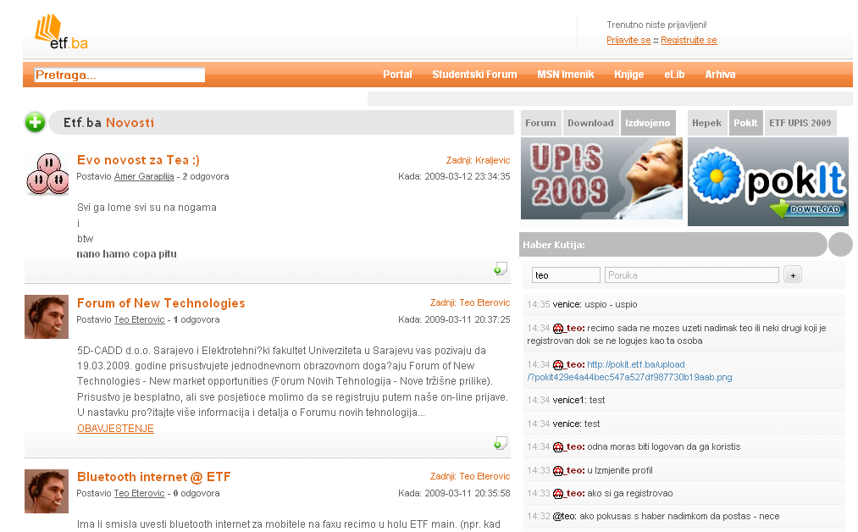
Informacioni sistem za podršku
nastavi po bolonjskom sistemu
Zamger
Studentski Portal – Etf.ba

Slide 15
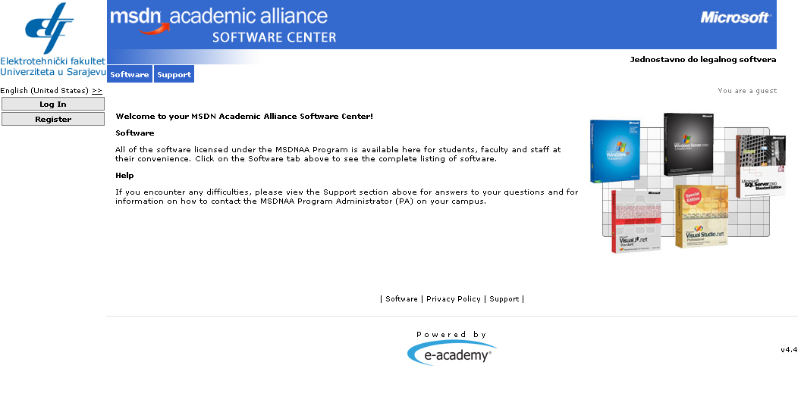
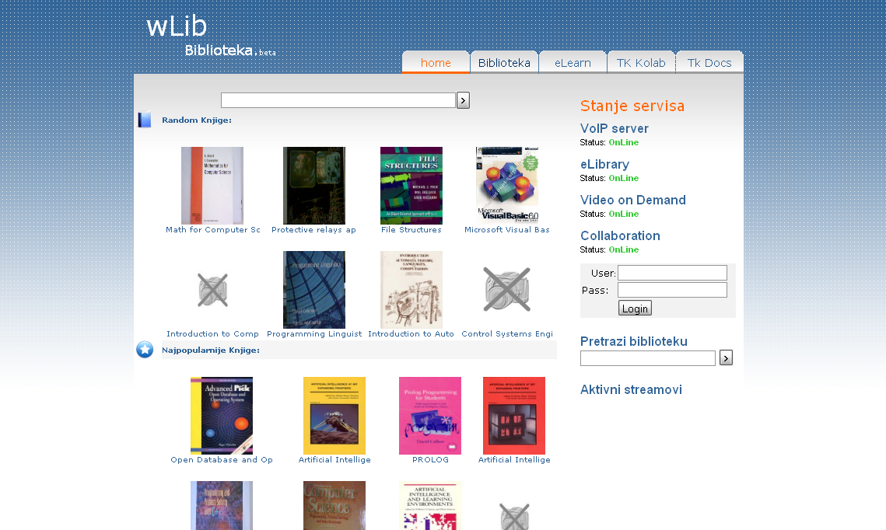
Windows Vista
Windows Server
Visual Studio
Visio
MSDNAA
Digitalna biblioteka

Slide 16
Studentski projekti

Slide 17

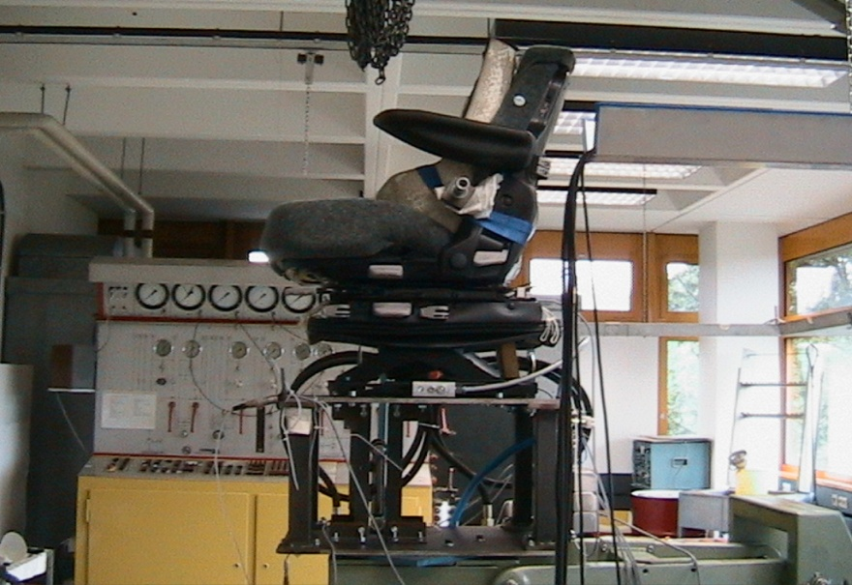

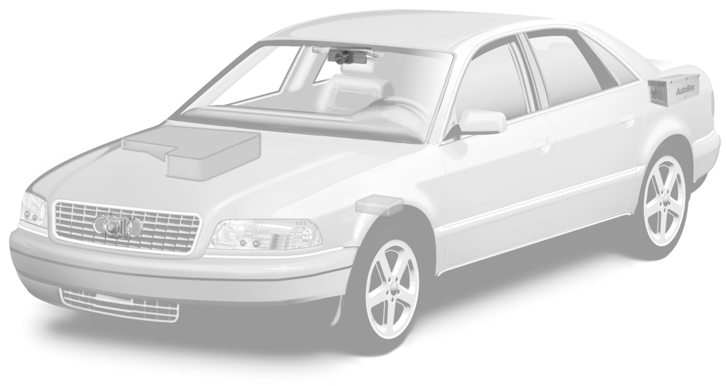
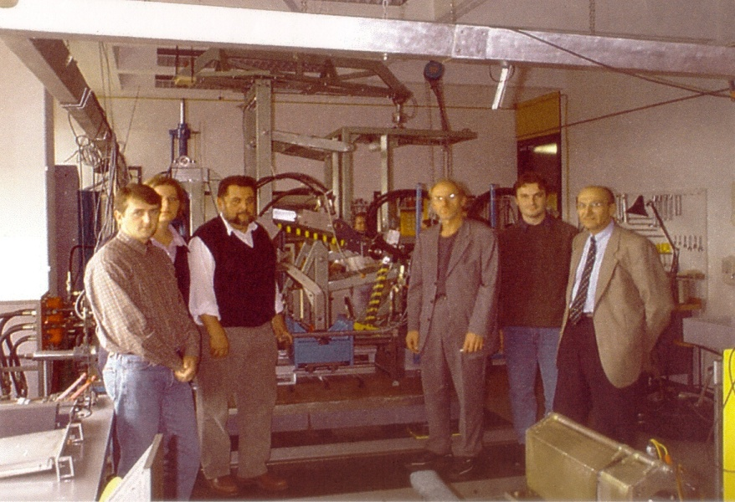
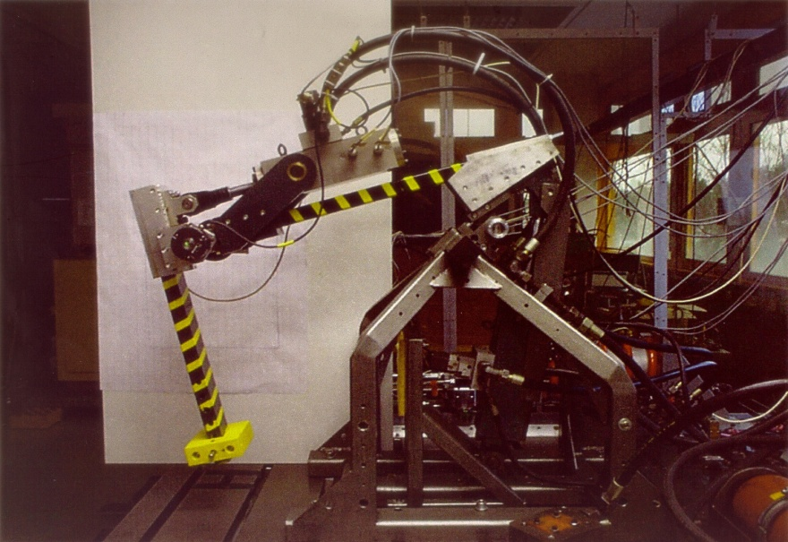
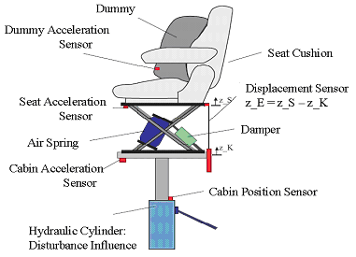
2000 – 2006
  Fakultät der Elektrotechnik
  Universität in Sarajevo
Friedrich-Alexander Universität
Erlangen-Nürnberg
Lehrstuhl für Regelungstechnik
v_{T}, a_{T}
v_{P}, a_{P}
d_{x}, v_{x}

Slide 18
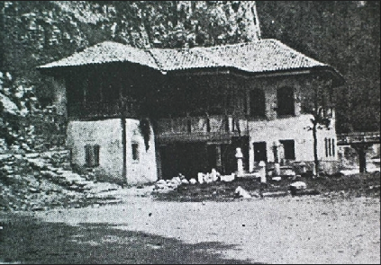
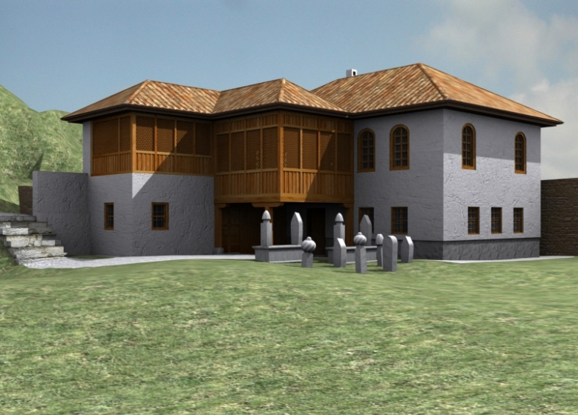
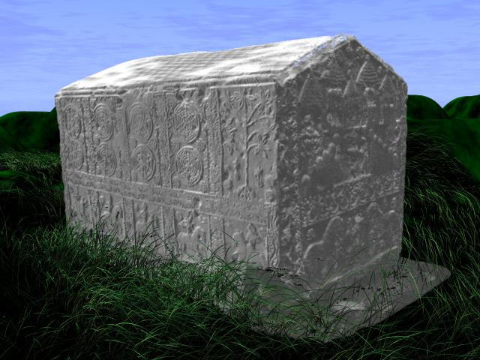
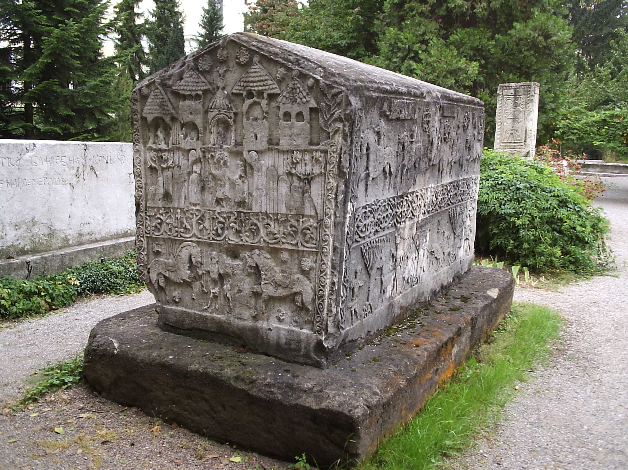
Digitalizacija

Slide 19
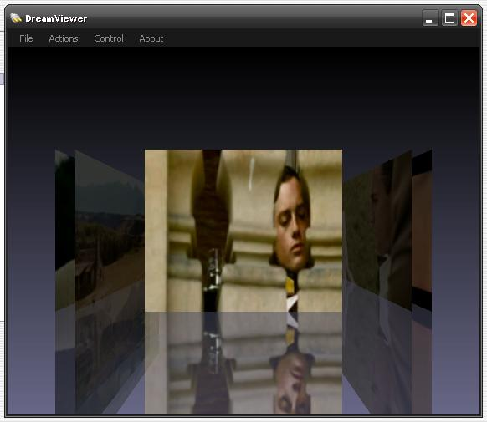
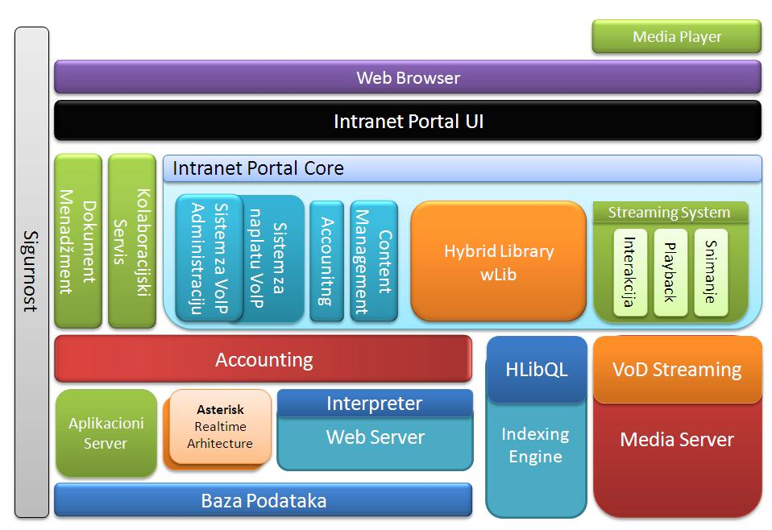
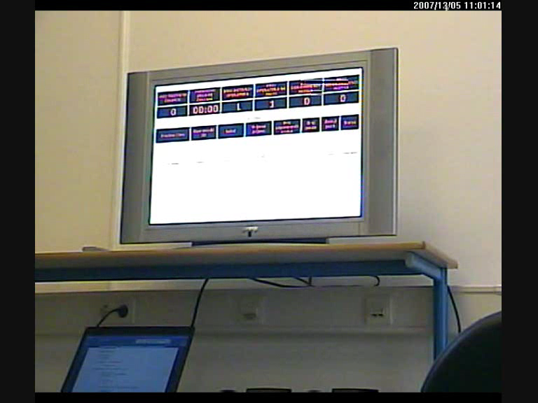
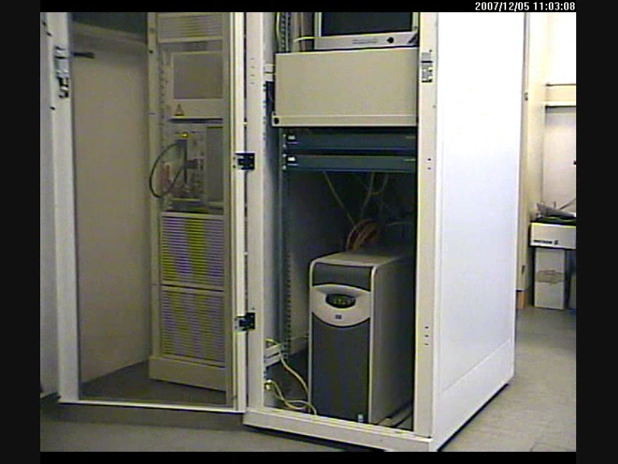
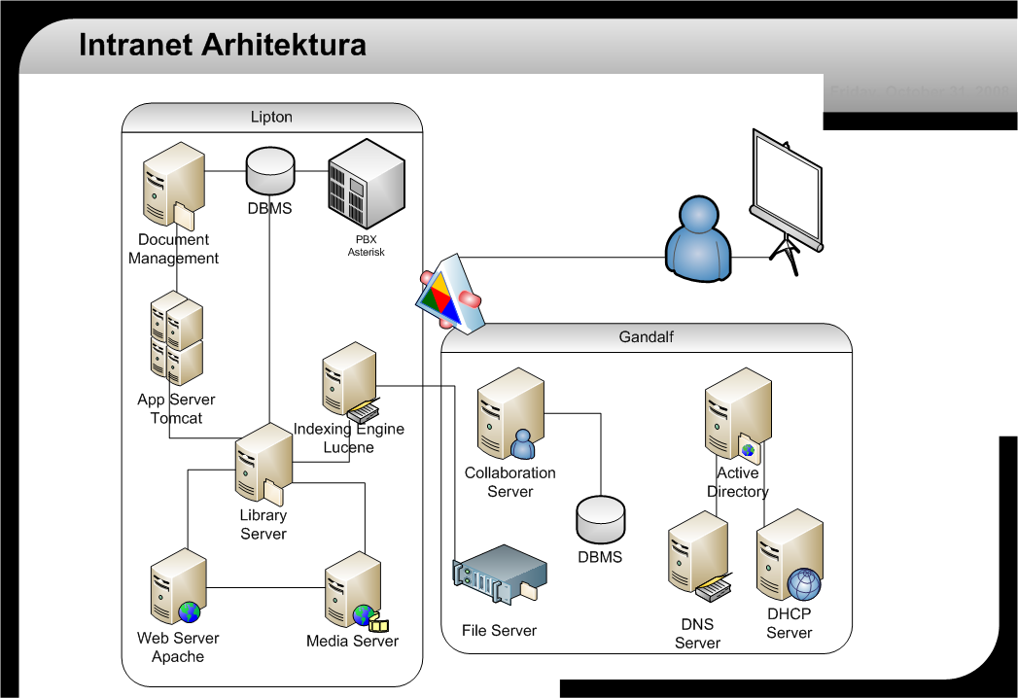
Tripleplay

Slide 20
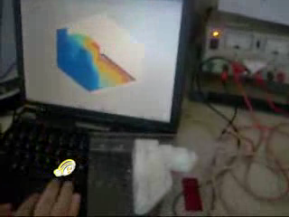
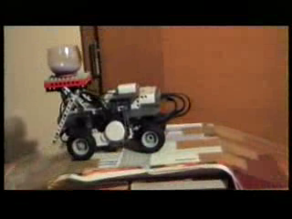
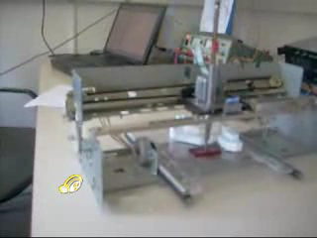
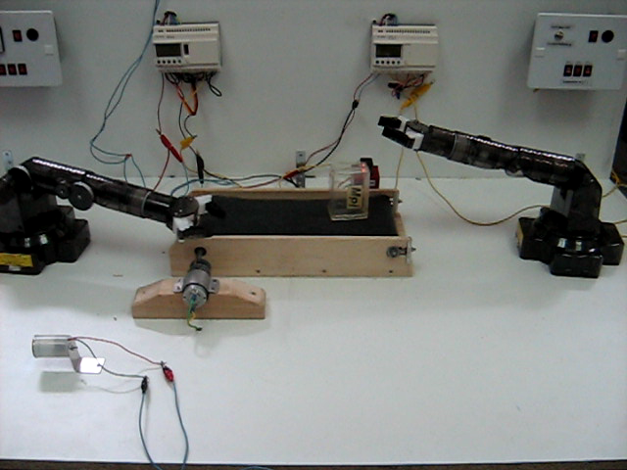
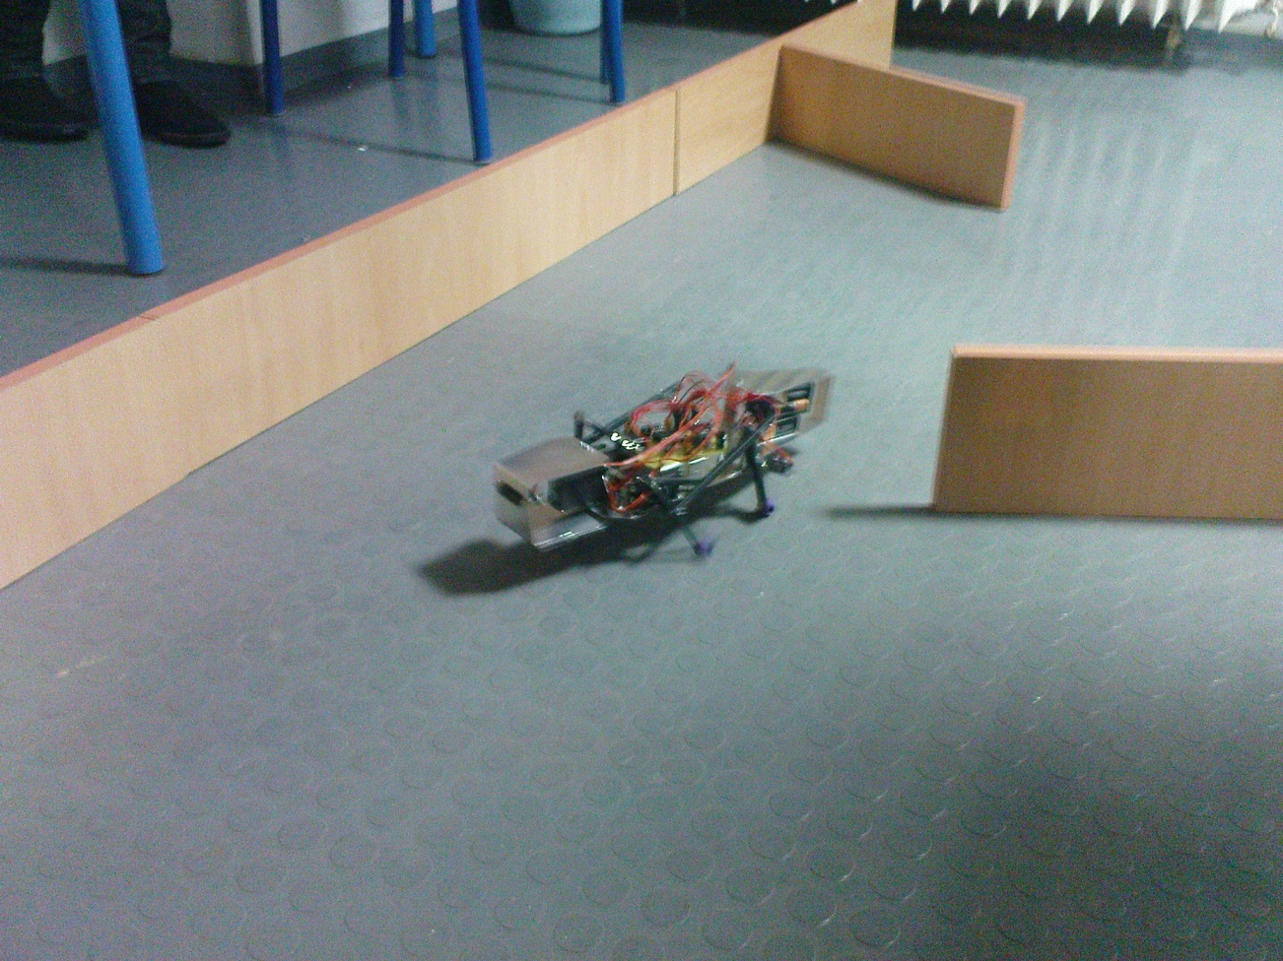
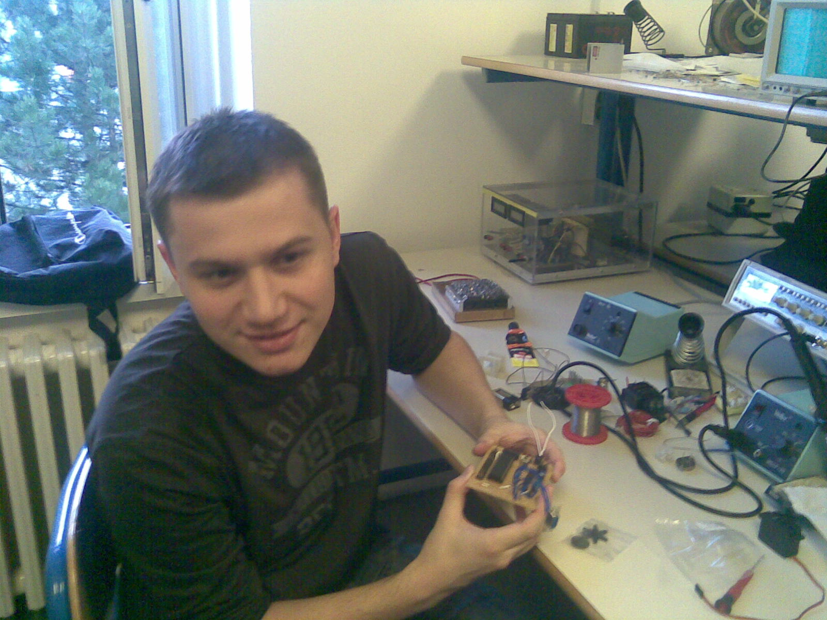
Automatika i elektronika

Slide 21
Studenti

Slide 22



Studentske organizacije
Studentski standard i prava
Takmičenja, zabave, workshopovi
40 godina tradicije- najstariji
Stručni spimoziji i kongresi
Workshopovi, projekti
Naučna takmičenja
SB Sarajevo
Razmjena studenata
Stručni događaji
LC Sarajevo

Slide 23
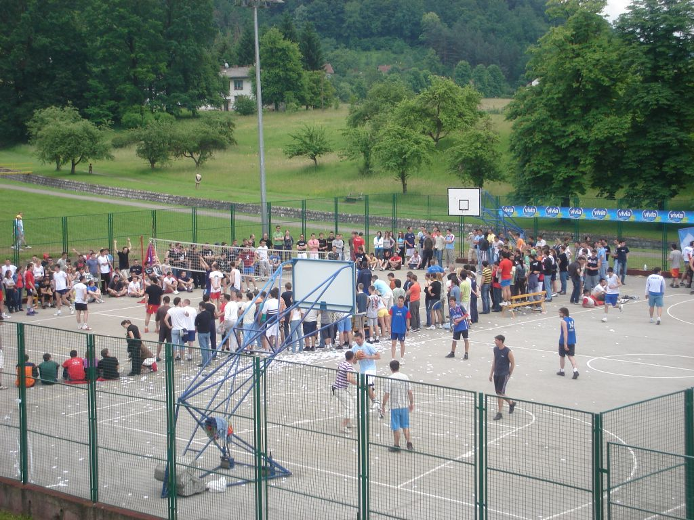


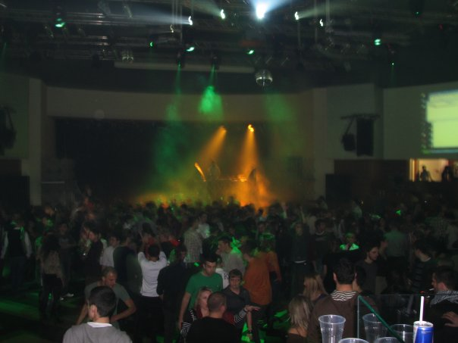

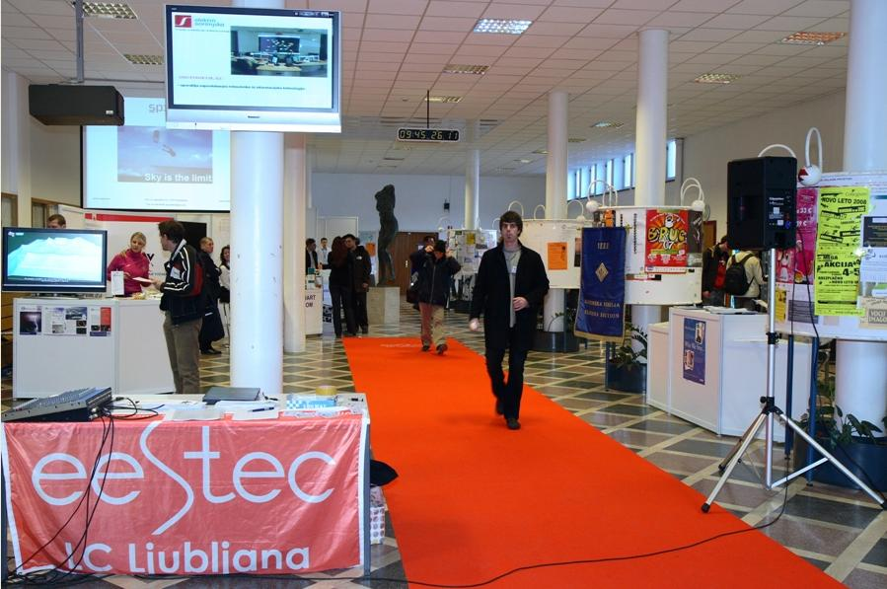

Slide 24
UPIS

Slide 25
Upis na fakultet
Prijemni ispit
  Više informacija na http://upis.etf.ba
Šta od predznanja je potrebno ?
Iracionalne jednačine i nejednačine
Eksponencijalne funkcije, jednačine i nejednačine
Logaritmi, logaritamske jednačine i nejednačine
Jednačine i nejednačine višeg stepena
Geometrija u ravni - planimetrija
Analitička geometrija u ravni
Geometrija u prostoru - sterometrija
Trigonometrija
Matematička (postupna) indukcija
Aritmetički i geometrijski niz. Geometrijski red.
Skup realnih brojeva
Algebarski izrazi
Linearne jednačine, nejednačine i sistemi sa primjerima
Korijeni i stepeni sa razlomljenim i realnim eksponentima
Polje kompleksnih brojeva
Kvadratna funkcija, kvadratna jednačina
i nejednačina i sistemi sa jednom i dvije nepoznate

Slide 26
UČENIK GENERACIJE 10 bodova
Bodovanje
Posebno priznanje “Učenik generacije” – 10 bodova
TAKMIČENJA
U skladu sa članom 6 konkursa za upis studenata u prvu godinu UNSA
Takmičenja iz: matematike, fizike, informatike i “Smotre stvaralaštva”
u organizaciji Ministarstva obrazovanja, nauke Kantona Sarajevo
PRIJEMNI ISPIT Maksimalno 40 bodova
Kvalifikacioni – Prijemni ispit iz matematike
MATERNJI JEZIK, FIZIKA I MATEMATIKA Maksimalno 20 bodova
Izračuna se prosječna ocjena iz maternjeg jezika i matematike za sve 4 godine
Izračuna se prosječna ocjena iz fizike za zadnje dvije godine
Izračuna se srednja ocjena iz sva tri predmeta i pomnoži sa 4
OPĆI USPJEH Maksimalno 40 bodova
Prosječna ocjena iz svih predmeta u svim razredima se zaokruži na jednu decimalu i pomnoži sa 8

Slide 27
Web-site
http://www.etf.unsa.ba
Studetski portal - Upis 2009
http://etf.ba/upis
PITANJA ?
Elektrotehnički fakultet u Sarajevu
Zmaja od Bosne, bb. KAMPUS Univerziteta,
71000 Sarajevo
Bosna i Hercegovina
Tel.: ++387 33 250 700
Fax.: ++387 33 250 725
email: etf@etf.unsa.ba

